Slide 1
Criando seu primeiro bot para o telegram utilizando python
Ministrante: Bernardo de Castro Monteiro Franco Gomes

Slide 2

Sobre mim:
Graduando em Ciência da Computação - UFSJ
. Possuo 20 anos
. Dou aulas de Desenvolvimento Full-Stack
. Desenvolvo projetos, minicursos e palestras para feiras de tecnologia e para faculdade
. Projeto: Valyra e Orienta.IA (Open-Source)
. Tutoriais: PySul 2025 e 2026; Caipyra 2026; PyNe 2026;
. Palestras: UFSJ SECOMP 2025; PyNe 2026

Slide 3
Divisão da Palestra
INTRODUÇÃO
0.0 - O que é o telegram?
0.1 - Criando uma conta no telegram
BLOCO 1
1.1 - O que é um bot?
1.2 - Bot API e MtProto
1.3 - Criando o bot no BotFather
1.4 - Gerando keys e hashs de desenvolvimento
1.5 - Preparando o ambiente

Slide 4
Divisão da Palestra
BLOCO 2
2.1 - Estrutura mínima
2.2 - Primeiro comando
2.3 - Problema do contexto
2.4 - Outros comandos
2.5 - Entendendo async e await
BLOCO 3
3.1 - Mensagens de texto
3.2 - Botões
3.3 - Callback Query

Slide 5
Divisão da Palestra
BLOCO 4
4.1 - Consumindo uma API
4.2 - Variáveis de ambiente
4.3 - Próximos passos
BLOCO 5
5.1 - Por que existem várias bibliotecas?
5.2 - Telethon
5.3 - Quando escolher cada uma?
5.4 - Desafio prático

Slide 6

Introdução | O que é o telegram?
O Telegram é um aplicativo de mensagens com foco em velocidade e segurança, é super-rápido, simples e gratuito. Você pode usar o Telegram em todos os seus dispositivos ao mesmo tempo — suas mensagens são sincronizadas perfeitamente em qualquer quantidade de seus telefones, tablets ou computadores.

Slide 7
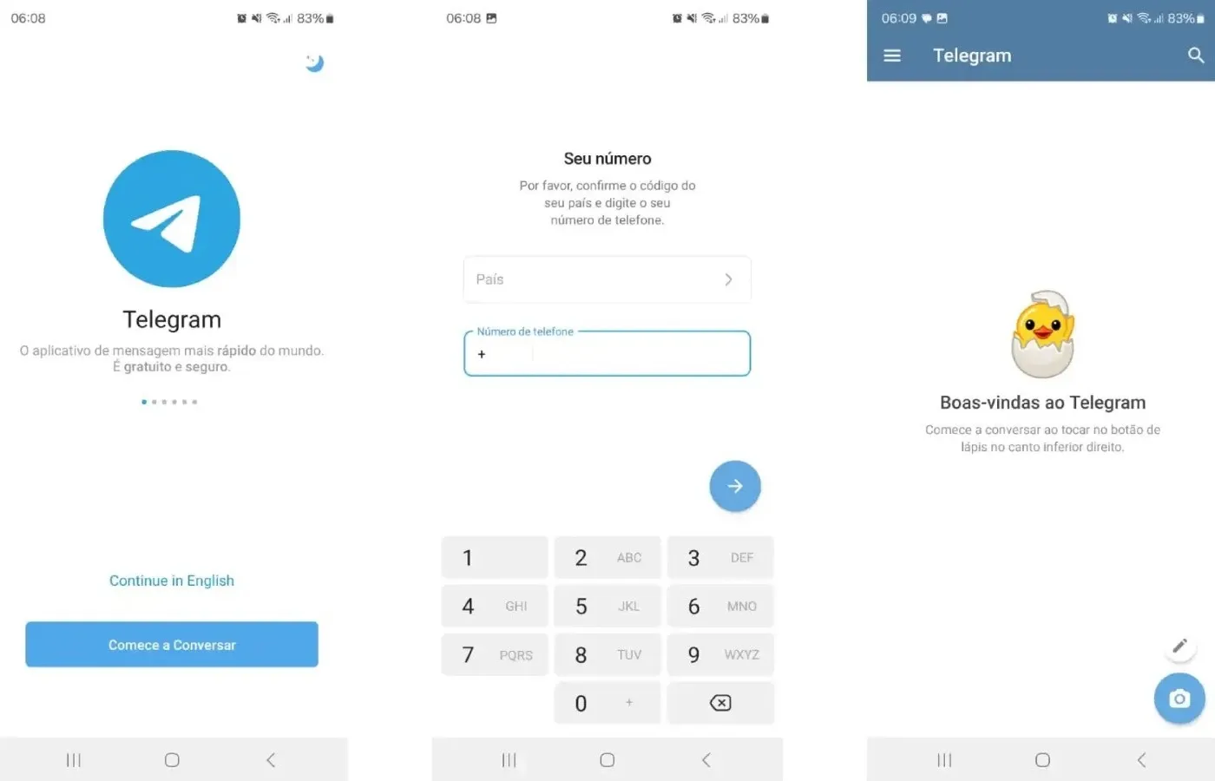
Introdução | Criando uma conta no telegram

Slide 8
B1 | O que é um bot?
Bot de Atendimento
Bot Educacional
Bot de Notícias
Bot Financeiro
Bot para Comunidades
Bot de Monitoramento
Bot integrado com IA
Bot de Vendas
O que eles têm em comum?
São capazes de interagir automaticamente com usuários
Notes:
Bot é um programa capaz de interagir automaticamente com usuários através do Telegram.
🤖 Bot de atendimento
📚 Bot educacional
📰 Bot de notícias
💰 Bot financeiro
🎮 Bot para comunidades
📊 Bot de monitoramento
🤖 Bot integrado com IA
🛒 Bot de vendas
🔔 Bot de notificações

Slide 9
B1 | BotApi x MtProto
Pensada para criar bots
Fluxo de informações simples: Python -> Bot API -> Telegram
Mais simples
Limitado
HTTP
É um protocolo utilizado pelo ecossistema do Telegram para comunicação mais direta com sua infraestrutura.
Mais completo
Protocolo próprio
Poder total

Slide 10
B1 | BotApi x MtProto
Bot API é como utilizar uma porta de entrada já preparada para construir bots. MTProto permite trabalhar em uma camada mais baixa e oferece outras possibilidades.

Slide 11
B1 | BotApi x MtProto
Bot API é como utilizar uma porta de entrada já preparada para construir bots. MTProto permite trabalhar em uma camada mais baixa e oferece outras possibilidades.
Mais baixo nível não significa automaticamente que é melhor

Slide 12
B1 | MtProto
Protocolo de criptograﬁa para garantir segurança, privacidade e alta velocidade nas mensagens, tanto em conversas na nuvem quanto em chats secretos. Utiliza de algoritmos modernos (como AES-256) para proteger a troca de dados.
São servidores intermediários especiais feitos sob medida para o aplicativo. Eles ofuscam o tráfego de rede para que governos ou provedores de internet não consigam bloquear ou identificar facilmente o uso do Telegram.

Slide 13
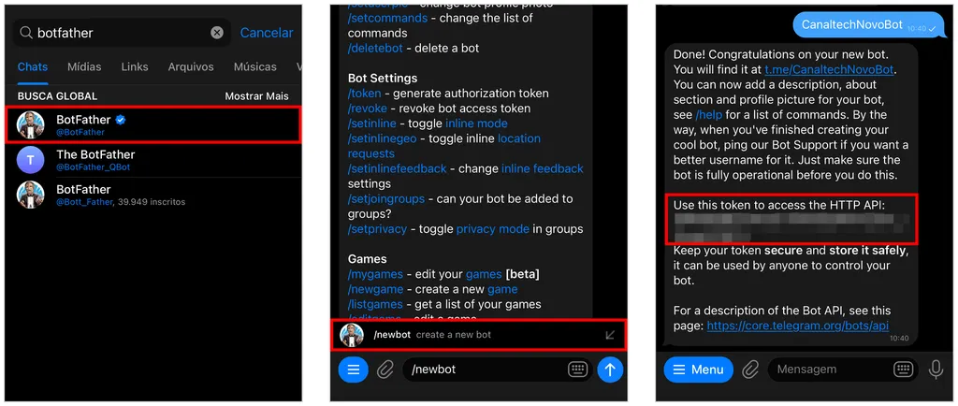
B1 | Criando o bot

Slide 14
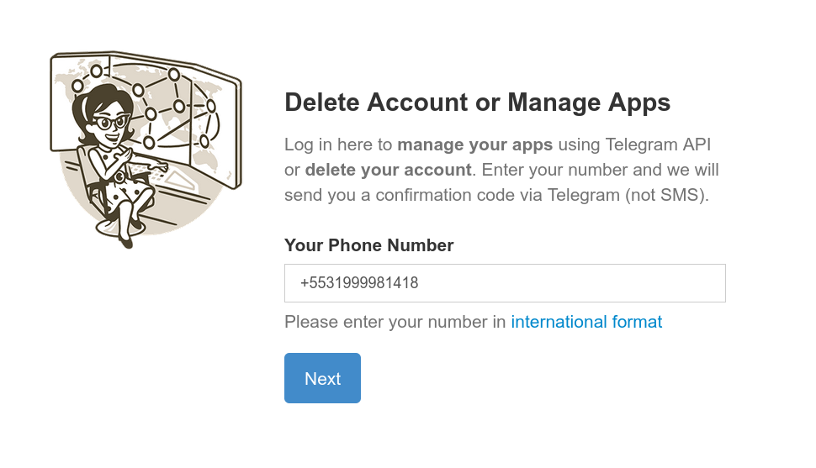
B1 | Keys e Hashs de desenvolvimento
https://my.telegram.org/

Slide 15
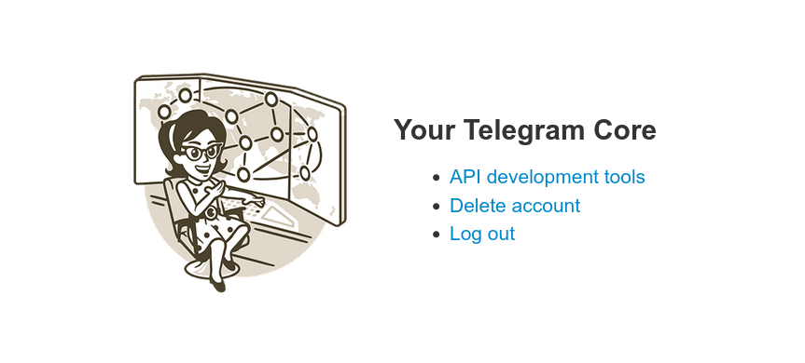
B1 | Keys e Hashs de desenvolvimento
https://my.telegram.org/

Slide 16
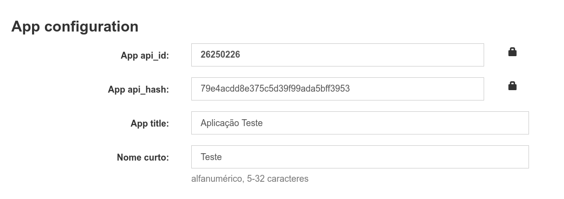
B1 | Keys e Hashs de desenvolvimento
https://my.telegram.org/

Slide 17
B1 | Preparando o ambiente
1° Biblioteca: Python-Telegram-Bot
2° Biblioteca: Telethon
https://github.com/bernardoxdev/Tutorial-PyBr26
Baixar a pasta “Template Código”
Ativar a venv
Link de ambas bibliotecas estão no README do repositório

Slide 18
B2 | Estrutura Mínima
meu-primeiro-bot/
│
├── .venv/
│
├── bot.py
│
└── requirements.txt
Vamos começar simples e depois vamos ir evoluindo nossa estrutura de projeto

Slide 19
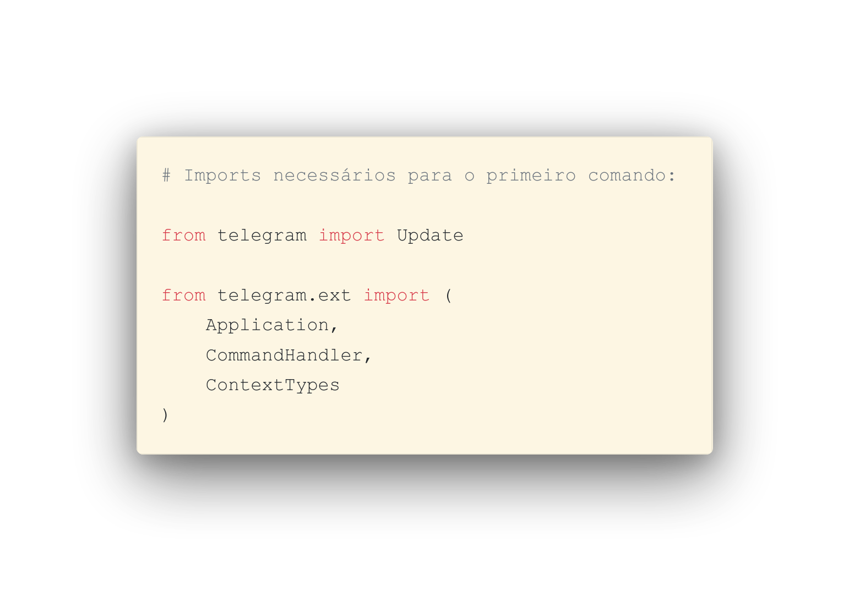
B2 | Primeiro Comando

Slide 20
B2 | Primeiro Comando
Update -> Representa uma atualização recebida pelo bot.
Application -> É o objeto principal que gerencia nossa aplicação.
CommandHandler -> Permite associar um comando a uma função.
ContextTypes -> Fornece o contexto daquela interação.

Slide 21
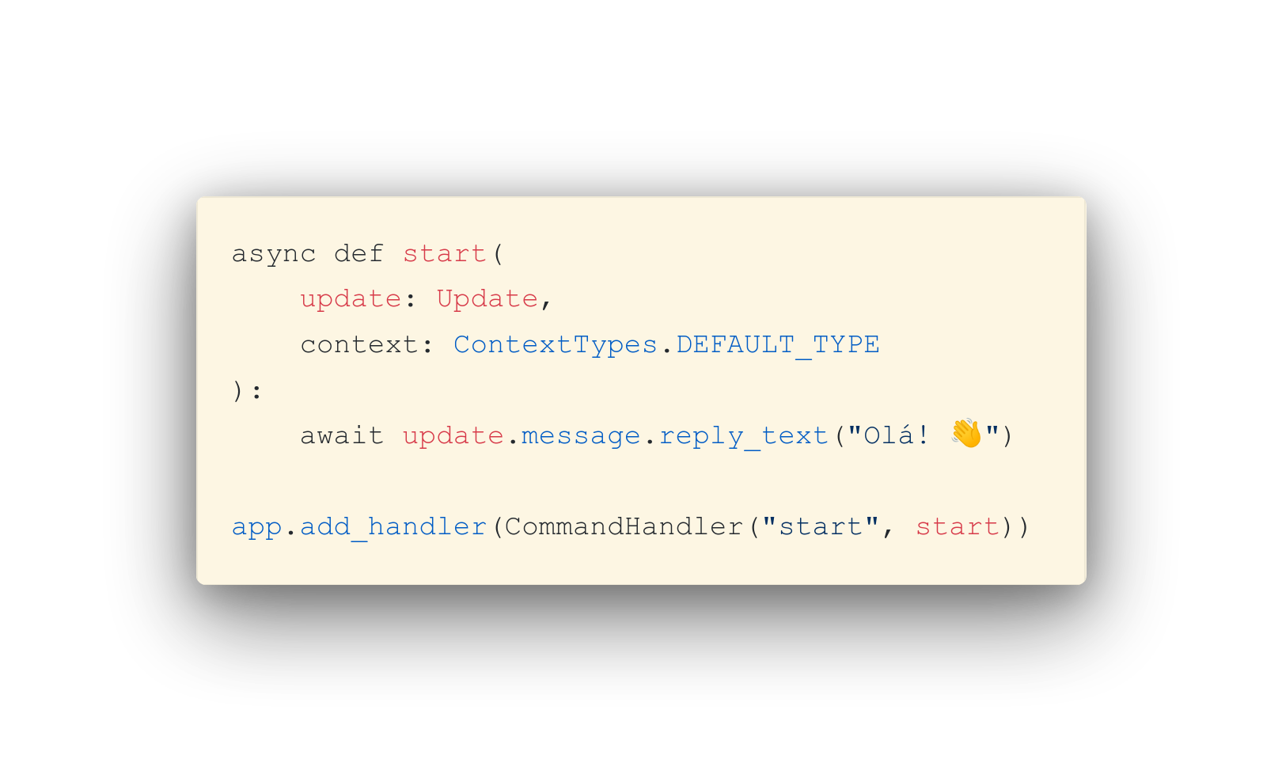
B2 | Primeiro Comando

Slide 22
B2 | Primeiro Comando
app.add_handler(
CommandHandler("start", start)
)
Utilizamos CommandHandler("start", start) e não CommandHandler("start", start())
“start” -> Estamos apenas passando a função
“start()” -> Estamos executando a função

Slide 23
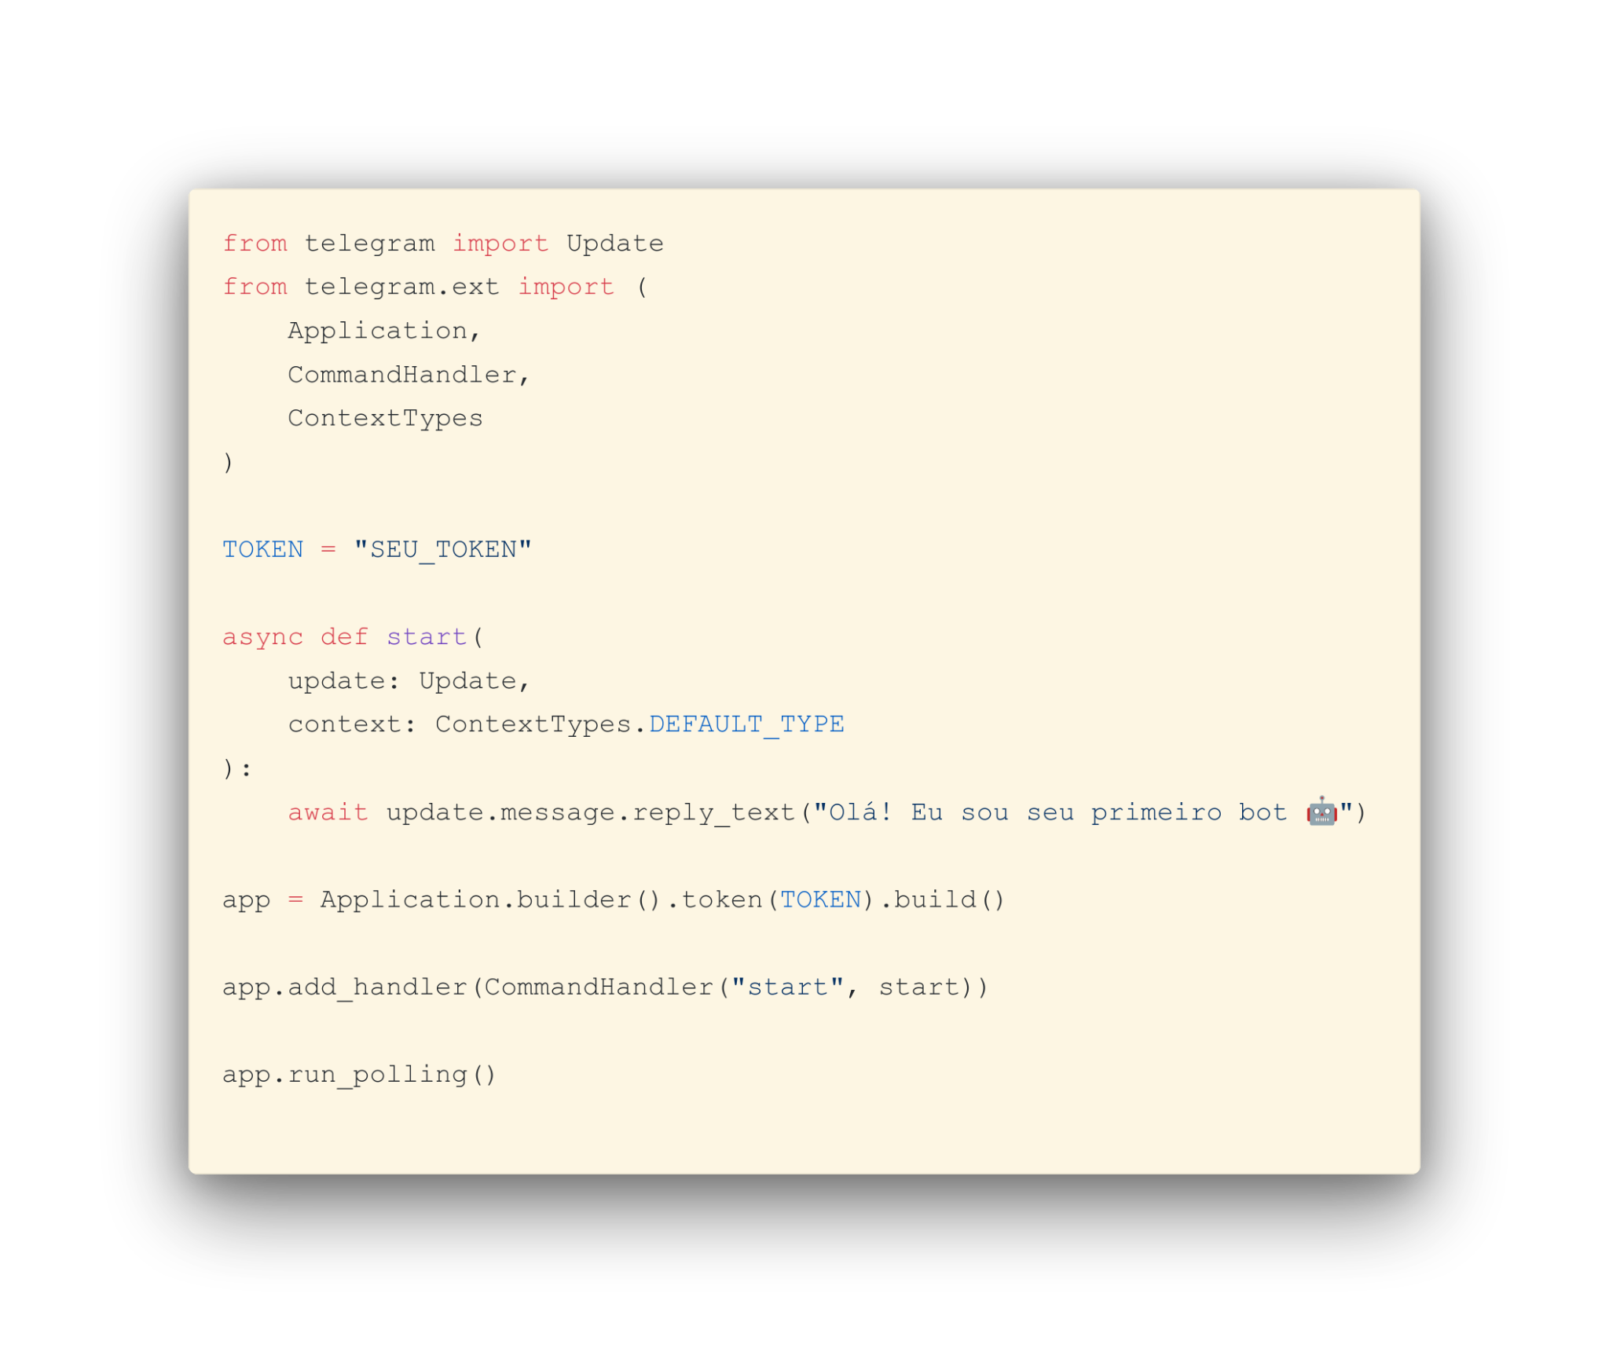

Slide 24
B2 | Problema do Contexto
Vamos supor que nosso bot está finalmente pronto para ser lançado. Precisamos entender como vamos lidar com usuários enviado múltiplas mensagens, ai que entra o Problema do Contexto.
Problema do Contexto é nada mais que tratar o fluxo de mensagens que chega para nosso bot

Slide 25
B2 | Problema do Contexto
Precisamos entender os seguintes tópicos:
Cada mensagem é um novo evento, ou seja, chega de maneira independente
O bot não “lembra” automaticamente do passado
Fluxos interativos dependem de contexto
Para isso vamos criar um Gerenciador de Estados

Slide 26
B2 | Gerenciador de Estados
Precisamos entender que para gerenciar estados, vamos ter que criar uma “memória” para nosso bot, então vamos precisar de:
Dicionário em memória
ID dos usuários como chave
Armazenar progresso

Slide 27
B2 | Fluxo de Interação
Vamos seguir o seguinte fluxo de interação:
- Pergunta x Resposta
- Validação de dados
- Próxima etapa
Vamos utilizar um ﬂuxo de interação para “arrumar a casa”, agora o bot vai começar a “pensar”.

Slide 28
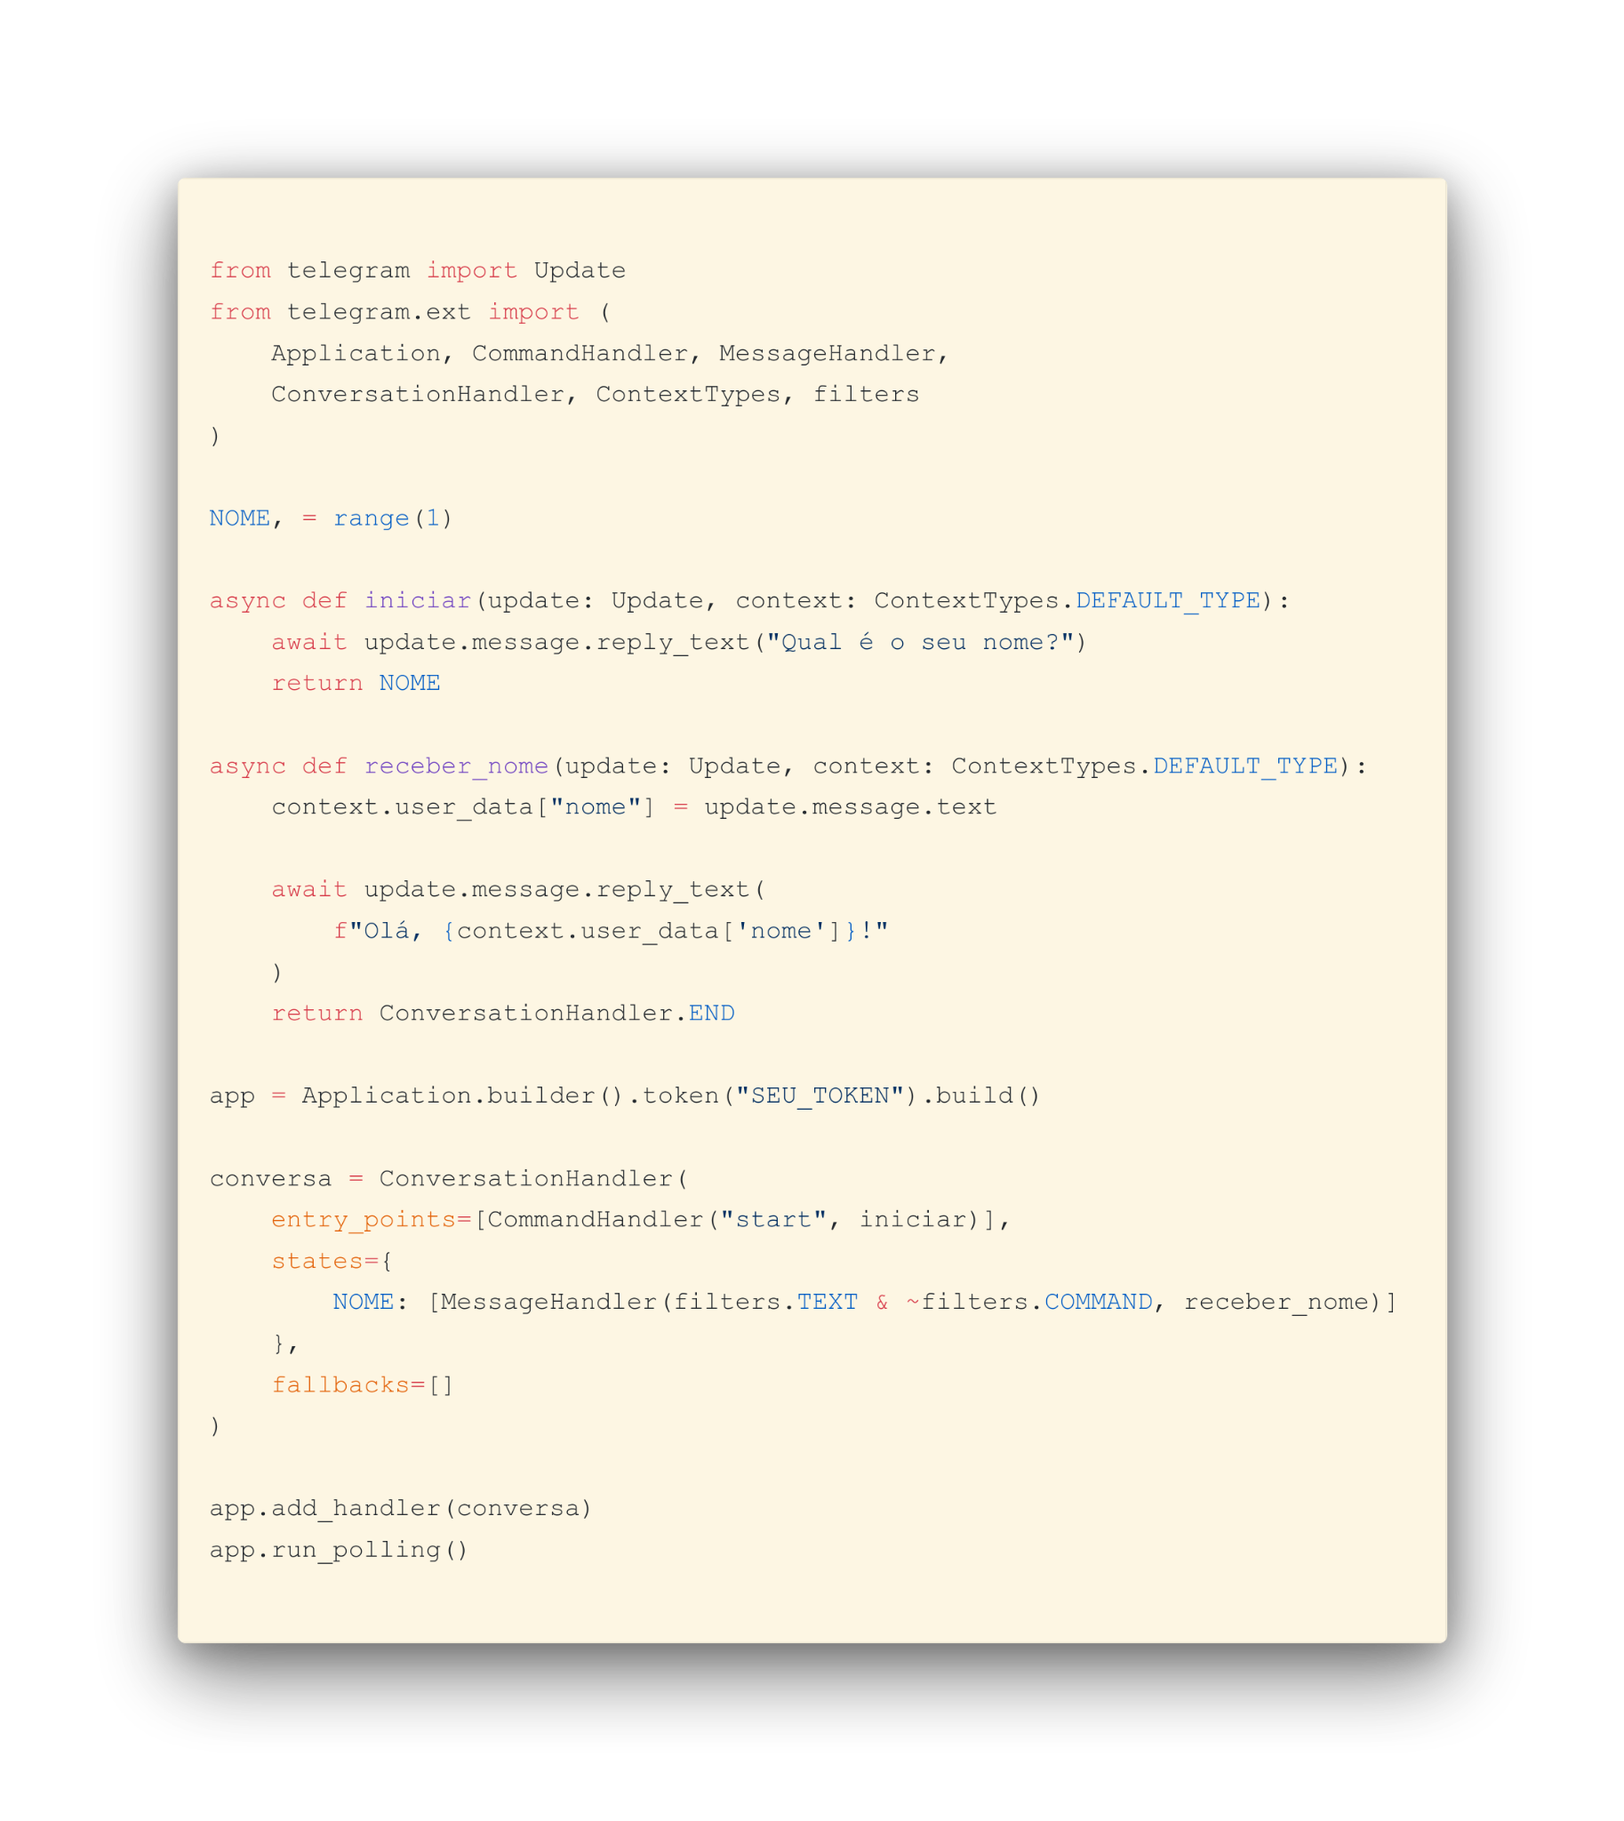
B2 | Fluxo de Interação

Slide 29
B2 | Outros Comandos
Agora é hora para um desafio prático, a ideia é criar 2 comandos simples:
/help -> Mostra todos os comandos que o bot possui
/sobre -> Fala quem é o desenvolvedor do bot

Slide 30
B2 | Entendendo Async e Await
Imagine que o nosso bot faça os seguintes passos:
print("Vou consultar o banco...")
# consulta ao banco demora 3 segundos
print("Consulta terminou!")
print("Vou enviar a resposta...")
Se a consulta demora 3 segundos, o programa tem que ficar parado esperando
É como pedir um café e ficar parado olhando para o atendente durante 3 minutos. Com programação assíncrona, podemos dizer: "Enquanto estou esperando o café, posso fazer outra coisa."

Slide 31
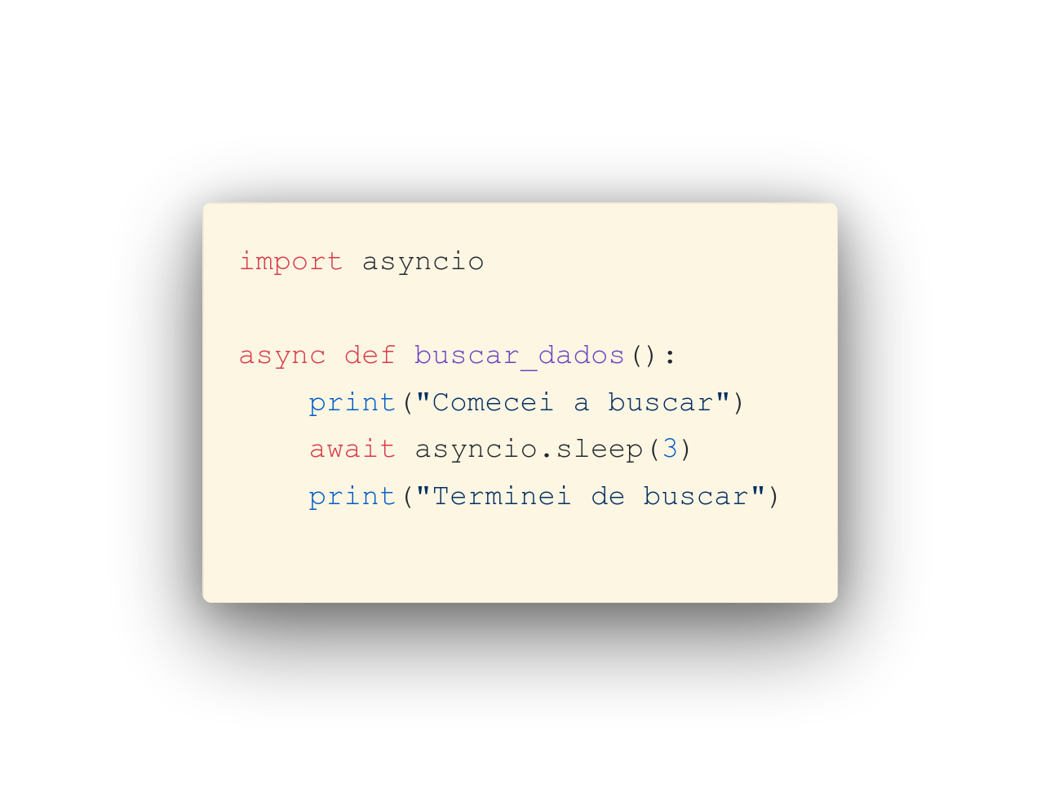
B2 | Entendendo Async e Await
async -> Essa função pode trabalhar de forma assíncrona
await -> Preciso esperar essa operação terminar, mas enquanto isso outras tarefas assíncronas podem continuar
Exemplo:

Slide 32
B3 | Handlers
Handler = Quando isso acontecer, faça aquilo
Ideia de fluxo do telegram:
Telegram -> Evento -> Handler -> Função Python
Exemplos:
/start -> CommandHandler
"Olá" -> MessageHandler
Clique em botão -> CallbackQueryHandler

Slide 33
B3 | Mensagem de texto
async def mensagem(update, context):
await update.message.reply_text(
"Recebi sua mensagem!"
)
Criamos uma função para realizar uma ação quando recebermos uma mensagem, nesse caso é enviar uma mensagem falando “Recebi sua mensagem!”

Slide 34
B3 | Mensagem de Texto
app.add_handler(
MessageHandler(
filters.TEXT,
mensagem
)
)
Aqui registramos o handler da mensagem

Slide 35
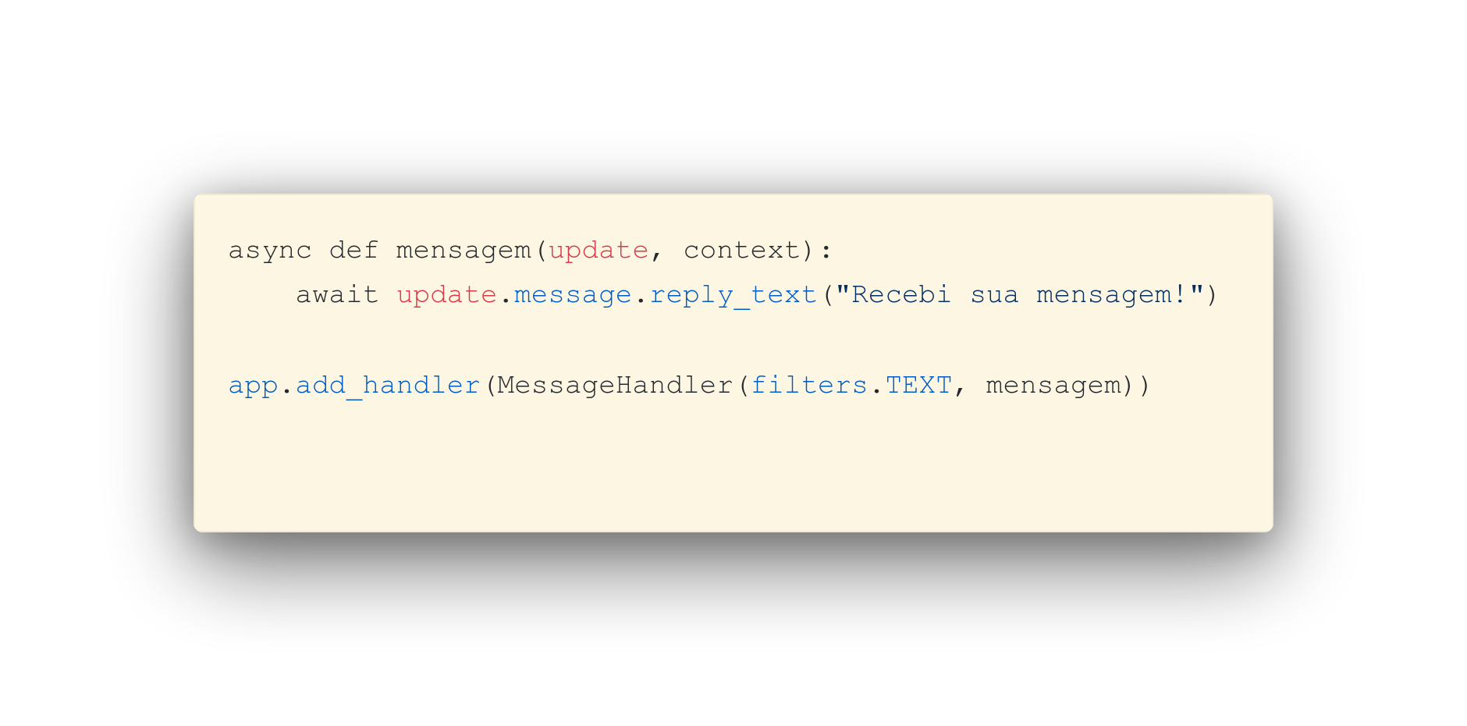
B3 | Mensagem de Texto

Slide 36
B3 | Mensagem de texto
Assim nosso fluxo fica o seguinte:
👤 "Olá"
↓
MessageHandler
↓
mensagem()
↓
🤖 "Recebi sua mensagem!"

Slide 37
B3 | Filtros
Nem todas mensagem vamos tratar de todas as maneiras, para isso existem os filtros, podendo ser eles de vários tipos:
filters.TEXT
filters.PHOTO
filters.VIDEO
filters.Document.ALL
filters.COMMAND

Slide 38
B3 | Menus
Para criar menus vamos precisar fazer alguns imports:
from telegram import InlineKeyboardButton
from telegram import InlineKeyboardMarkup
E partir deles podemos criar menus:

Slide 39
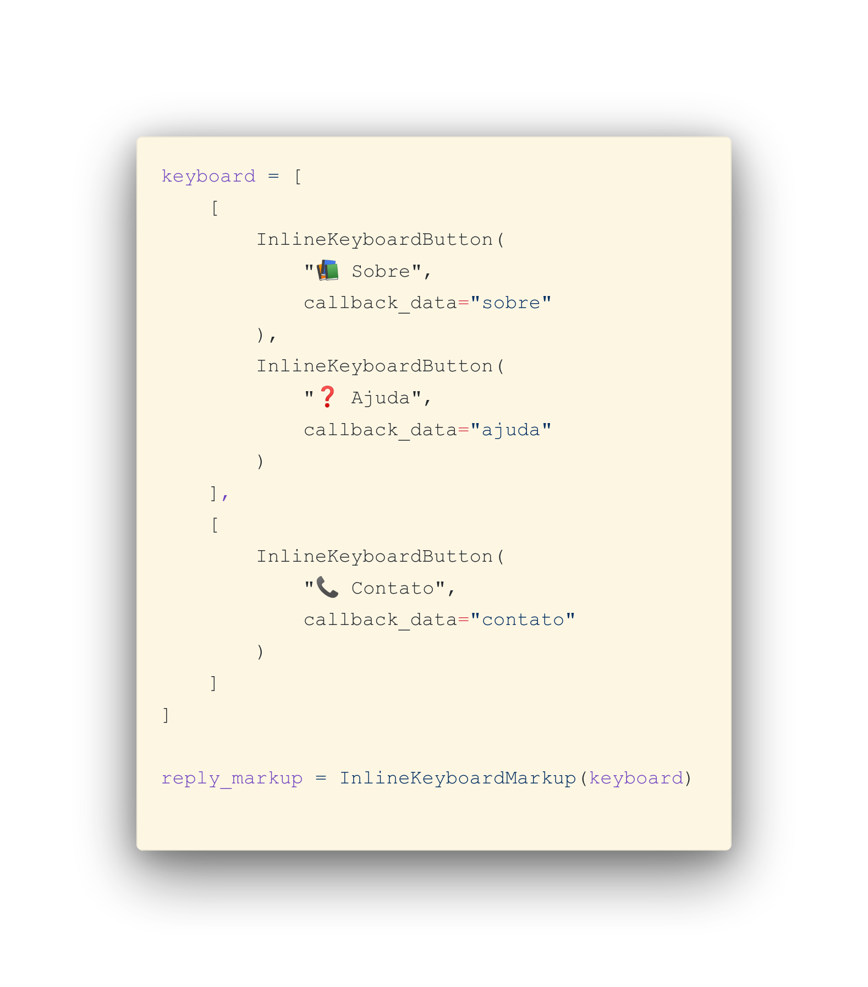
B3 | Menus

Slide 40
B3 | Callback Query
Botão
│
│ callback_data="sobre"
▼
Telegram
│
▼
CallbackQuery
│
▼
Python

Slide 41
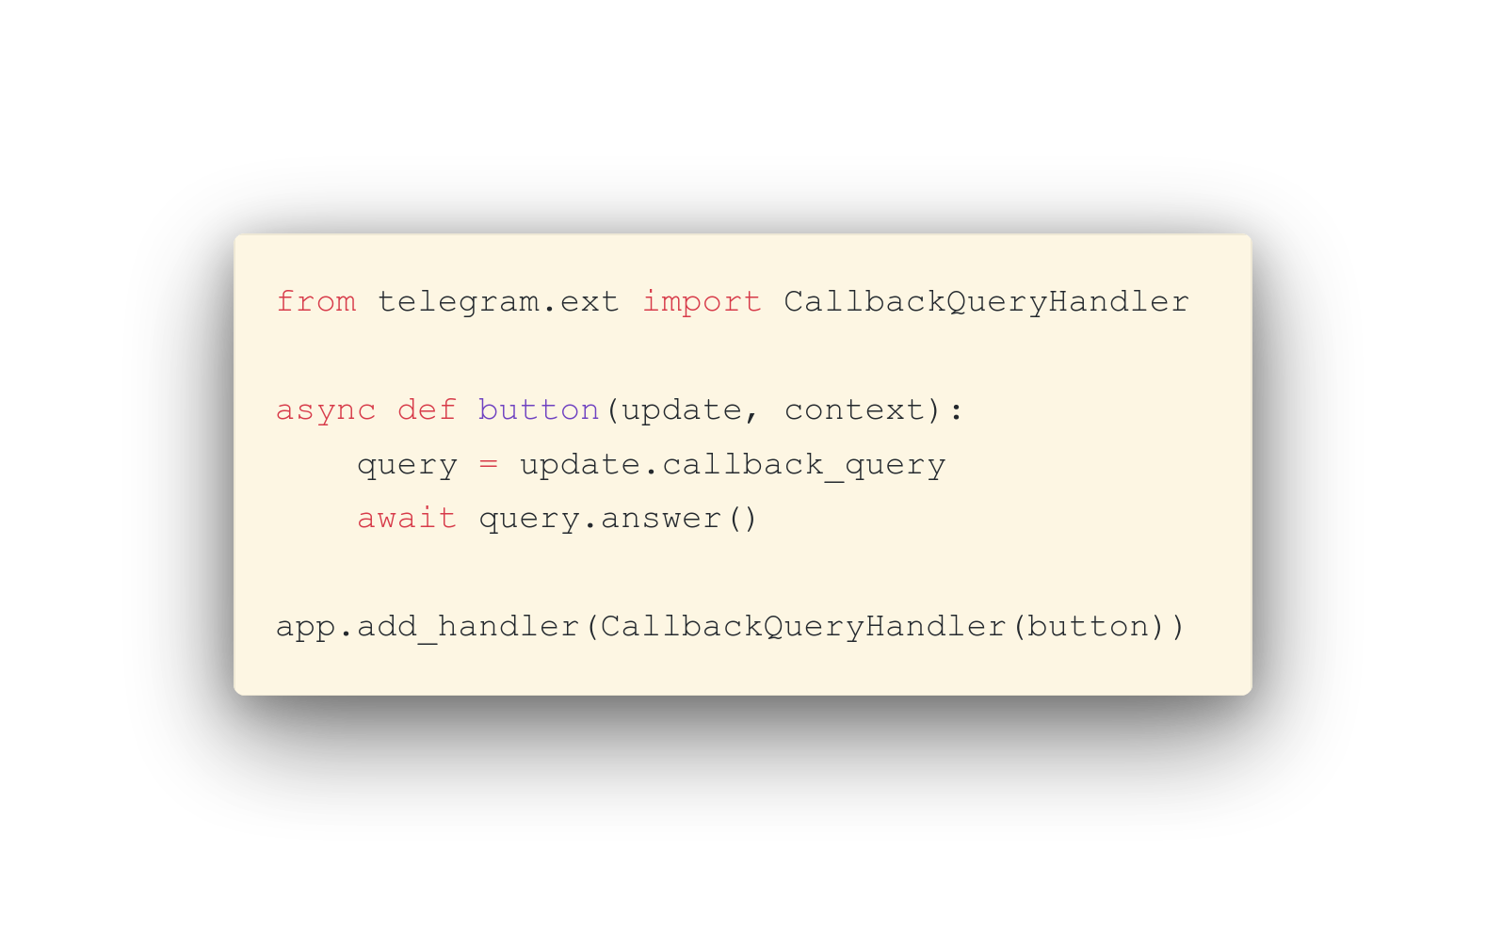
B3 | Callback Query
Para conseguir tratar os Callbacks Querys vamos precisar utilizar o seguinte código

Slide 42
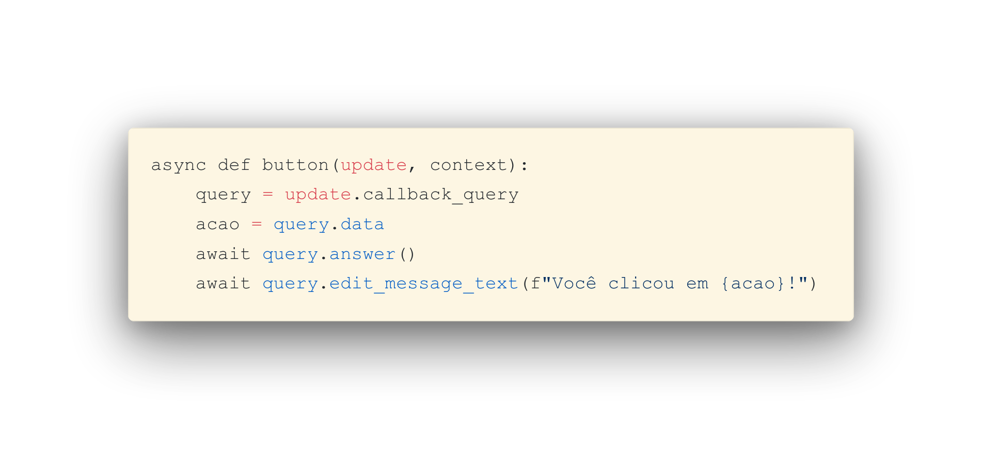
B3 | Callback Query
Para descobrimos qual data estamos tratando, vamos precisar criar a seguinte variável dentro do nosso código:

Slide 43
B3 | Desafio
A ideia do nosso 1° desafio é criar um bot onde o usuário vai conseguir clicar em um botão para escolher um jogo, menu de exemplo:
🎮 Jogos
Escolha uma opção:
[ 🪨 Pedra/Papel/Tesoura ]
[ 🎲 Dado ]
[ ↩️ Voltar ]

Slide 44
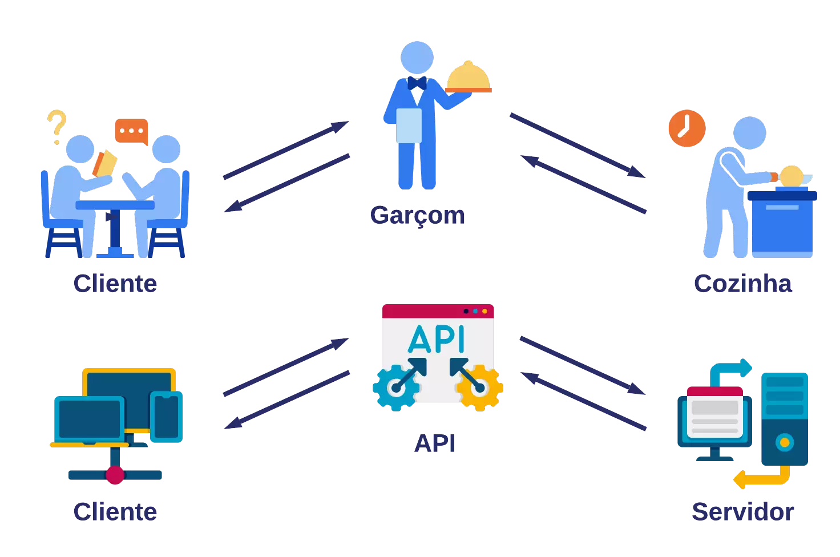
B4 | O que é uma Api?

Slide 45
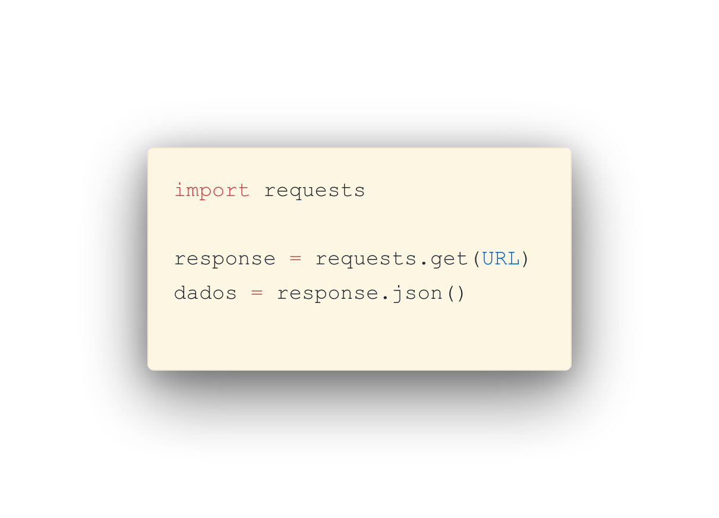
B4 | Consumindo uma API
Para consumir uma API precisamos primeiro entender o que o seguinte código faz:

Slide 46
B4 | Consumindo uma API
requests.get()
↓
Faz a requisição
response
↓
Resposta da API
response.json()
↓
Transforma JSON em Python

Slide 47
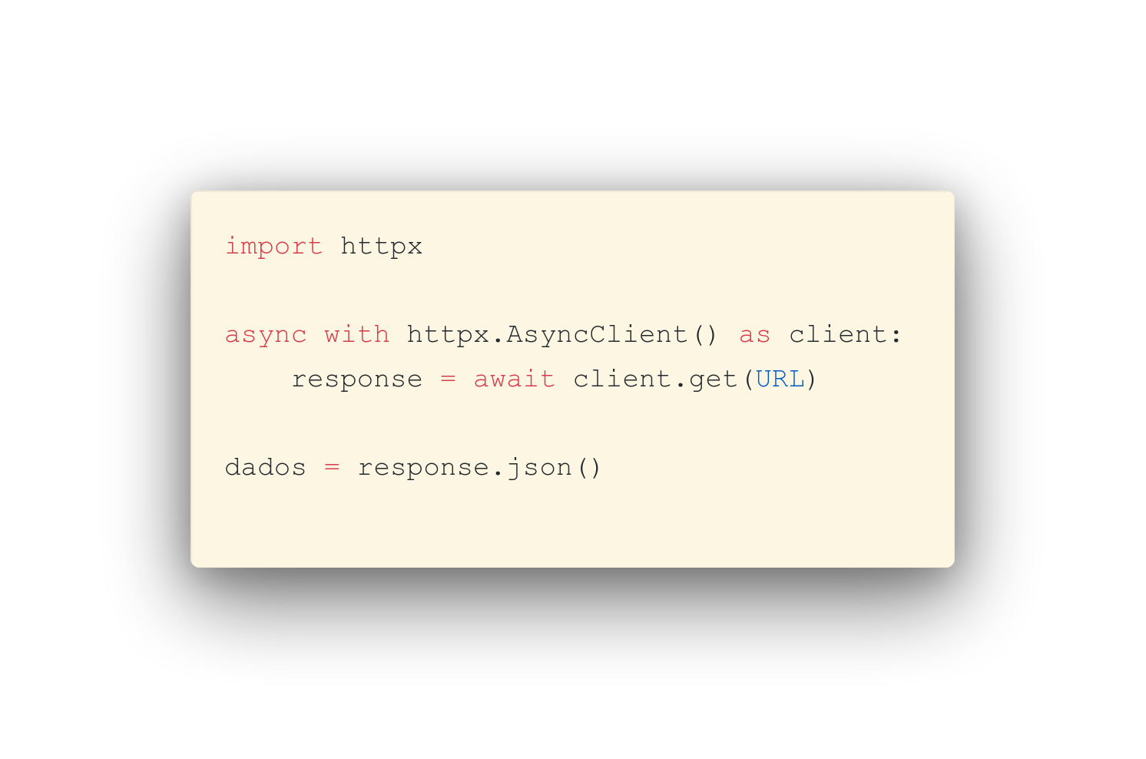
B4 | Consumindo uma API
Como estamos fazendo um projeto de código assíncrono nossa melhor opção é usar a biblioteca httpx para não bloquear o event-loop

Slide 48
B4 | Falando sobre dados
Quando fazemos uma requisição - e utilizamos o response.json() - , o que o nosso código recebe é nada mais nada menos que um dicionário:
dados = {
"cidade": "Belo Horizonte",
"temperatura": 24,
"condicao": "Ensolarado"
}

Slide 49
B4 | Tratamentos de Erros
Quando estamos trabalhando, podemos ter vários erros, como:
API indisponível
Timeout
Resposta inválida
Erro HTTP

Slide 50
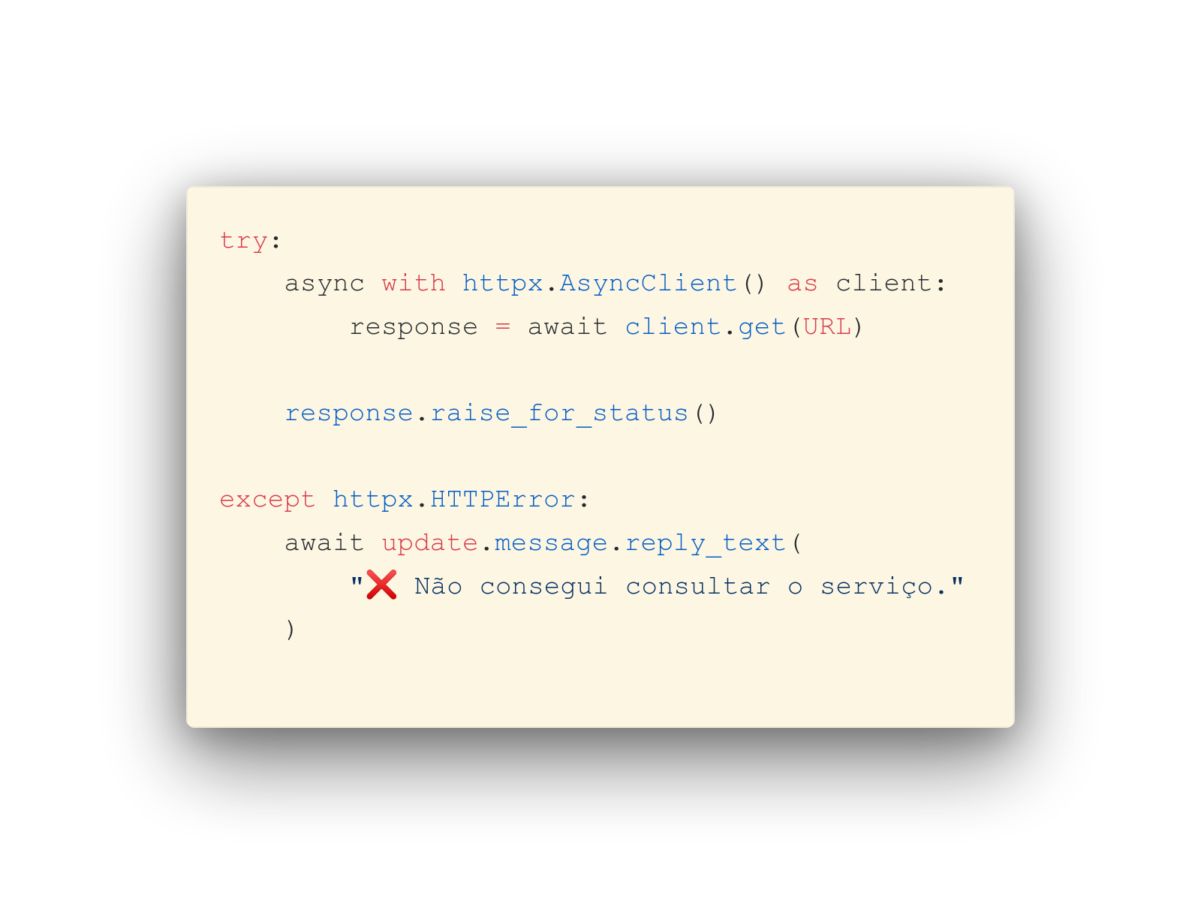
B4 | Tratamentos de Erros

Slide 51
B4 | Variáveis de Ambiente
Uma das grandes práticas de segurança que possuímos hoje em dia é o uso de variáveis de ambiente, que fazem com que seja possível “esconder” dados sigilosos de nosso.
Por exemplo, sempre vamos querer evitar colocar em nosso código o nosso TOKEN e API_KEY
TOKEN = "123456789:ABC..."
API_KEY = "abc123..."

Slide 52
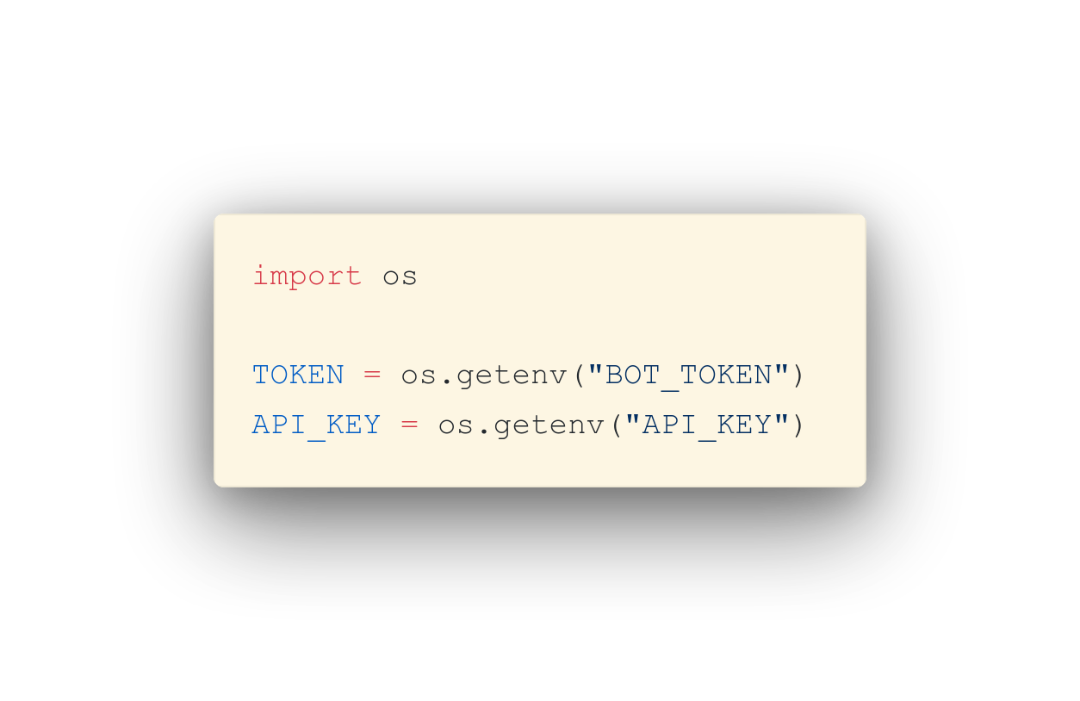
B4 | Variáveis de Ambiente
O que vamos fazer é criar um arquivo .env e colocar nossos dados dentro dele e nosso código vai ficar assim:

Slide 53
B4.5 | Polling
Na técnica de polling o sistema fica sempre perguntando ao servidor: “Tem algum coisa nova?”. Exemplo:
Bot → Telegram: Tem mensagem nova?
Telegram → Bot: Não
Bot → Telegram: Tem mensagem nova?
Telegram → Bot: Não
Bot → Telegram: Tem mensagem nova?
Telegram → Bot: Sim! Mensagem: "Olá"

Slide 54
B4.5 | Polling
Vantagens:
Mais simples de implementar.
Não precisa necessariamente de um servidor acessível publicamente.
Ótimo para desenvolvimento local.
Fácil de entender para iniciantes.
Desvantagens:
Faz requisições mesmo quando não há novidades.
Pode consumir mais recursos.
Existe um pequeno atraso dependendo do intervalo de consulta.

Slide 55
B4.5 | Webhook
Na técnica de webhook o sistema fala para o servidor: “Quando acontecer alguma coisa, me avise neste endereço.". Exemplo:
Usuário → Telegram: "Olá"
Telegram → Bot:
POST https://meubot.com/webhook
Bot → Telegram:
Recebi a mensagem!
Aqui o telegram inicia a comunicação quando existe um evento. É como deixar seu número de telefone para alguém te ligar quando precisar.

Slide 56
B4.5 | Webhook
Vantagens:
Comunicação praticamente em tempo real.
Não fica fazendo requisições desnecessárias.
Mais eficiente para produção e alto volume.
O servidor só recebe requisições quando há eventos.
Desvantagens:
Exige uma aplicação acessível pela internet.
Normalmente precisa configurar HTTPS.
A configuração é um pouco mais complexa.
É necessário lidar com disponibilidade e segurança do endpoint.

Slide 57
B5 | Por que existem várias bibliotecas?
O Telegram possui uma infraestrutura muito maior que a interface específica disponibilizada pela Bot API. Cada biblioteca que possuímos entra para fazer uma função diferente e em camadas diferentes do Telegram.
python-telegram-bot -> Bots usando Bot API
aiogram -> Bots assíncronos usando Bot API
Pyrogram -> Cliente python que trabalha com a API do Telegram e Bot API
Telethon -> Cliente python para a API do Telegram/MTProto

Slide 58
B5 | Telethon
Primeiro precisamos entender quando vamos utilizar o Telethon:
Trabalhar como usuário
Acessar conversas
Trabalhar com grupos/canais
Automação avançada
Recursos da API do Telegram
Isso não significa que qualquer automação de usuário seja apropriada. Também existem regras e limitações do Telegram. A biblioteca não elimina essas regras.

Slide 59
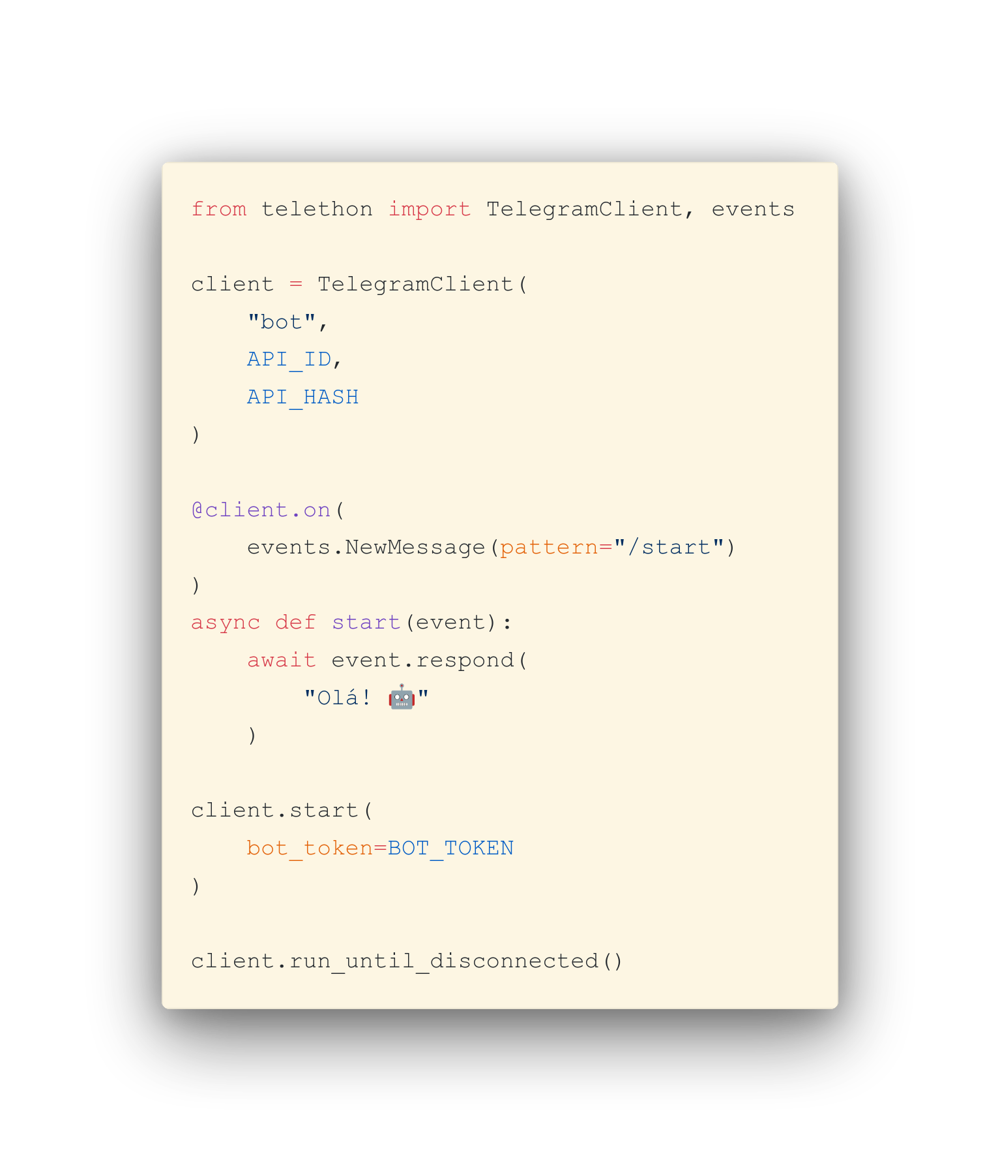
B5 | Primeiro contato com o Telethon

Slide 60
B5 | Quando escolher cada um?
Lembrando que isso não regras, apenas ideias:
Primeiro bot -> python-telegram-bot
Bot tradicional -> python-telegram-bot
Bot assíncrono -> aiogram
Trabalhar com MTProto -> Telethon

Slide 61
B5 | Desafio
Qual biblioteca vamos escolher em cada uma das situaçoes?
1 - Quero criar um bot de atendimento para uma loja?
2 - Quero criar um bot que consulta uma API de previsão do tempo?
3 - Preciso trabalhar com recursos da API do Telegram que vão além do modelo tradicional de Bot API?

Slide 62
B5 | Desafio
Qual biblioteca vamos escolher em cada uma das situaçoes?
1 - python-telegram-bot
2 - Quero criar um bot que consulta uma API de previsão do tempo?
3 - Preciso trabalhar com recursos da API do Telegram que vão além do modelo tradicional de Bot API?

Slide 63
B5 | Desafio
Qual biblioteca vamos escolher em cada uma das situaçoes?
1 - python-telegram-bot
2 - python-telegram-bot
3 - Preciso trabalhar com recursos da API do Telegram que vão além do modelo tradicional de Bot API?

Slide 64
B5 | Desafio
Qual biblioteca vamos escolher em cada uma das situaçoes?
1 - python-telegram-bot
2 - python-telegram-bot
3 - Telethon / Pyrogram (Descontinuada)

Slide 65
B5 | Desafio
Agora vamos criar um bot que faz o consumo da API do OpenMeteo: https://open-meteo.com/
Comandos obrigatórios: /start; /help; /clima; /sobre
O projeto deve conter: Algumas cidades como padrão onde o usuário vai escolher por meio de botões

Slide 66
Discussão e Q&A

Slide 67

Ficamos por aqui!
QUalquer dúvida:
(31) 99998-1418
bernardocmfgomes@gmail.com
@bernardocastro___
@bernardoxdev

